Slide 1


EMPREENDEDORISMO CONTÁBIL: INOVAÇÃO & GESTÃO
TEMA: A IMPORTÂNCIA DA PROVA PERICIAL NA INVESTIGAÇÃO NO CASO “LAVA JATO”
Por: Marcelo Freitas
Delegado de Polícia Federal

Slide 2
SUMÁRIO
1. O contrato social;
2. A Constituição cidadã e a regra de liberdade;
3. O dano causado pelo corrupção em tempos de Lava Jato;
4. O que se espera do profissional contábil;
5. Inovações legislativas;
6. A prova pericial na Lava Jato;
7. Conclusão.

Slide 3
  O CONTRATO SOCIAL
Hobbies;
Rousseau;
Locke.

Slide 4
A CONSTITUIÇÃO FEDERAL
A nossa Constituição Cidadã estabelece que a regra durante a investigação criminal e o processo penal é a liberdade;
A prisão, assim, é considerada medida excepcional que somente será decretada quando presentes os pressupostos de cautelaridade.

Slide 5
A LIBERDADE COMO REGRA E A
LEI 12.403/11
Da prisão, das medidas cautelares e da liberdade provisória;
Prevê medidas cautelares que devem servir de garantia ao processo e/ou à sociedade: Evitam, claramente a decretação da prisão cautelar.

Slide 6
  ESPÉCIES DE PRISÃO - Reflexos
Flagrante delito;
Temporária (Lei 7960/89);
Preventiva;
Pronúncia (STF, HC 101.244);
Sentença condenatória recorrível (CPP, art. 283).

Slide 7
O DANO CAUSADO: UMA ANÁLISE CRÍTICA

Slide 8
O painel Sonegômetro, criado pelo SINPROFAZ – Sindicato Nacional dos Procuradores da Fazenda Nacional, escancarou em 2013 o rombo de R$ 415 bilhões nas contas da União, causado pela sonegação fiscal. O número representa mais de 10% do PIB nacional.
Fonte: Sonegação no Brasil – Uma estimativa do desvio da arrecadação – PLUTARCO, Hugo Mendes (2013).

Slide 9
Somados aos outros 10% gerados diretamente pela corrupção pública, beira à casa do TRILHÃO de reais que deveria ser revertido para benefício do povo brasileiro, a cada ano.

Slide 10
O ABSURDO RECENTE!
GASTOS TOTAIS COM A COPA DO MUNDO DE 2014: R$ 26 BILHÕES;
GASTOS TOTAIS COM AS OLIMPIADAS DE 2016: R$ 49 BILHÕES.
TOTAL: R$ 75 BILHÕES!

Slide 11
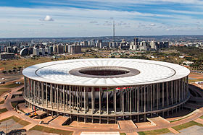
Custo total: 1.6 bilhão;
Lucro no primeiro ano: R$ 1,371 milhão;
Total de anos para recuperar o investimento:
1.167 anos!

Slide 12
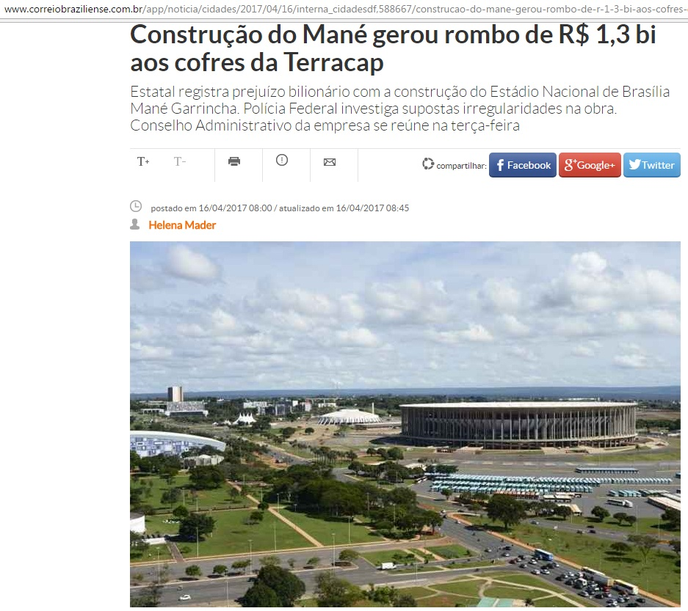

Slide 14
ENQUANTO ISSO...

Slide 15
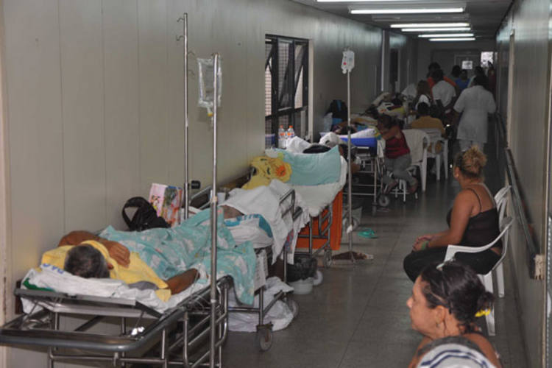

Slide 16
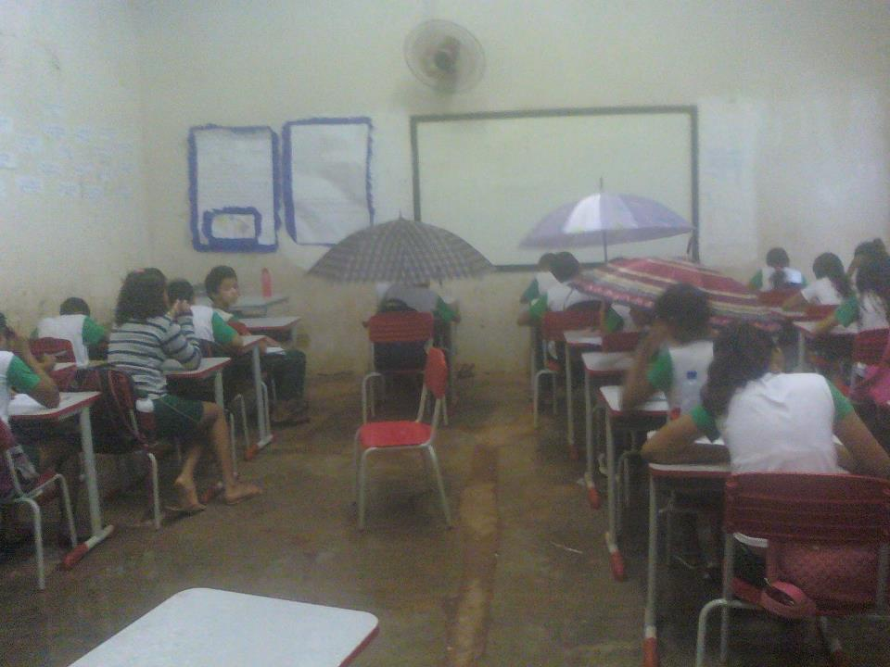

Slide 18
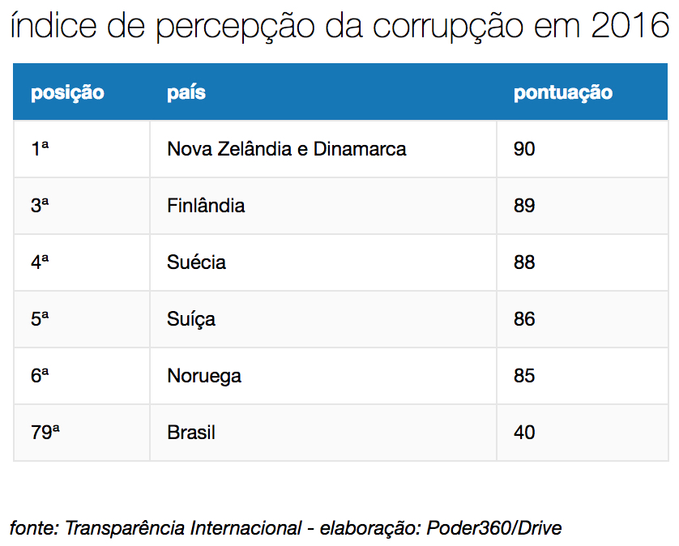

Slide 19
O QUE SE ESPERA DO PROFISSIONAL CONTÁBIL?

Slide 20
O profissional da área contábil atua em uma posição extremamente estratégica dentro de uma organização, tanto pública, quanto privada. E com toda essa mudança de legislação, a responsabilidade do profissional dessa área cresceu muito, passando a ser encarado como um guardião da qualidade da informação que é gerada.

Slide 21
O grande problema dos sistemas de corrupção e de fraude é justamente a péssima qualidade de informações produzidas no sentido de dissimular o pagamento de propinas, superfaturamento, todos os crimes financeiros. Nossa ideia é trazer uma mensagem de reflexão no sentido de convidá-los a ajudar o Estado a combater a corrupção.

Slide 22
Qual o papel do profissional da contabilidade?
Qual a contribuição que podemos dar para a sociedade?
É muito em cima dessa reflexão que trouxemos esse tema. Temos que fiscalizar e mostrar a nossa importância no combate à corrupção e à sonegação.

Slide 23
INOVAÇÕES LEGISLATIVAS

Slide 24
A mudança na legislação aumentou responsabilidade do profissional, que passou a ser encarado como um guardião da qualidade da informação que é gerada. Prevê penas que vão desde uma notificação até a cassação do registro profissional.

Slide 25
A legislação 9.613/98 (lavagem), sofreu uma atualização em 2012 (Lei 12.683/12). Introduziu mais uma obrigação legal aos profissionais e organizações contábeis. Obrigou o CFC e o COAF a regulamentarem a aplicação da Lei (assessoria, consultoria, contadoria, auditoria, aconselhamento, assistência de qualquer natureza - RESOLUÇÃO CFC n.º 1.445/13).

Slide 26
As operações consideradas suspeitas fazem parte dos Arts. 9º e 11 da Lei n.º 9613/98, e estão reguladas pelo Art. 1º, 9º e 10 da RESOLUÇÃO CFC n.º 1.445/13, por exemplo (I - operação que aparente não ser resultante das atividades usuais do cliente ou do seu ramo de negócio; II - operação cuja origem ou fundamentação econômica ou legal não sejam claramente aferíveis; III - operação incompatível com o patrimônio e com a capacidade econômica e financeira do cliente; IV - operação com cliente cujo beneficiário final não é possível identificar; XII - qualquer tentativa de burlar os controles e registros exigidos pela legislação de prevenção à lavagem de dinheiro e ao financiamento do terrorismo...).

Slide 27
As operações listadas no Art. 10 da Resolução CFC (que trata de recebimento de valores igual ou superior a R$ 30 mil, constituição de empresas, aumento de capital e aquisição de ativos), devem ser comunicadas, independentemente de análise ou de qualquer outra consideração.

Slide 28
Não é função do contador investigar seus clientes. No entanto, se notar operações suspeitas, deve informar ao COAF para que esse órgão tome as providências cabíveis.

Slide 29
COMO FAZER AO DETECTAR UMA OPERAÇÃO SUSPEITA?

Slide 30
Entre no site do COAF, por meio do SISCOAF, e comunique em 24 horas. O nosso, é feito via SEI.
As comunicações do profissional ou escritório contábil para o COAF são protegidas por sigilo e não configuram denúncia contra seus clientes.

Slide 31
A PROVA PERICIAL NA LAVA JATO

Slide 32
CONCEITO DE PERÍCIA
A prova pericial é o meio de suprir a carência de conhecimentos técnicos de que se ressente o juiz para apuração dos fatos litigiosos (HUMBERTO THEODORO JÚNIOR);
É o meio pelo qual no processo pessoas entendidas e sob compromisso verificam fatos interessantes à causa, transmitindo ao juiz o respectivo parecer (MOACYR AMARAL SANTOS);
A perícia é o meio que possui o juiz de ter acesso a conhecimentos técnicos relevantes relativos a pessoas ou coisas, cujos esclarecimentos sobre fatos a eles relativos importam para a solução da demanda.

Slide 33
Foi pela perícia realizada no Sped Contábil (ECD - Escrituração Contábil Digital), que houve a identificação de doação da empresa Camargo Correa para o Instituto Lula - L.I.L.S Palestras Eventos e Publicidade Ltda., conforme laudo pericial nº 1.047/2015.

Slide 34
Meire Bonfim da Silva Poza – Contadora de Alberto Youssef (Não foi acordo de delação); denunciada por lavagem, em coautoria – emissão de notas fiscais falsas na prestação de serviços de informática – 2,3 mi de propina a André Vargas.

Slide 35
O esquema de “caixa 2 da cevada”, em um primeiro momento, de 2006 até 2008. A Odebrecht comprava reais não-contabilizados da cervejaria no Brasil e pagava em dólares, em conta secreta no exterior - típica operação de dólar-cabo.

Slide 36
Abertura de empresas offshore em outros países: pagar menos impostos ou ocultar a origem do dinheiro, de crime ou corrupção;
Caixa 2 de campanhas – JBS/Construtoras.

Slide 45
SUGESTÕES PARA UMA POLÍTICA DE PREVENÇÃO À LAVAGEM DE DINHEIRO NO SEU ESCRITÓRIO DE CONTABILIDADE
Como esse crime é cada vez mais complexo e difícil de ser identificado, proteja seu negócio, implementando uma Política de Prevenção à Lavagem de Dinheiro no seu escritório de contabilidade, com os seguintes procedimentos e controles:

Slide 46
Mantenha um cadastro completo de clientes e envolvidos nas operações realizadas pela empresa atendida;
(b) Registre as informações sobre o propósito e a natureza dos serviços profissionais prestados em relação aos negócios do cliente;
(c) Converse com clientes explicando os propósitos da lei e da resolução, apontando as penalidades;

Slide 47
(d) Inclua no seu contrato de prestação de serviços uma cláusula sobre o cumprimento da Lei n.º 9.613/98, bem como da Resolução CFC n.º 1.445/13;
(e) Oriente também seus funcionários sobre a atenção necessária a esse ponto para que eles possam identificar transações suspeitas;
(f) Documente as medidas adotadas na tentativa de identificação do beneficiário final das transações financeiras;

Slide 48
(g) Utilize canais de comunicação formais com seus clientes (registrando os contatos principais por e-mail, por exemplo);
(h) Faça a gestão dos documentos digitais, servidores e backups (dos clientes e do escritório);
(i) Para deixar tudo transparente, anualmente é preciso enviar ao COAF (via SISCOAF) uma declaração negativa, ou a Comunicação de não ocorrência, para confirmar que seus cliente não realizaram movimentações suspeitas durante o ano.

Slide 49
CONCLUSÃO

Slide 51

MUITO OBRIGADO!

